Slide 1
Sorte huller
Axel, Mark, Tamara & Jonatan

Slide 2
Søren Brandt – DTU SPACE
Astrofysiker & Astronom

Slide 3
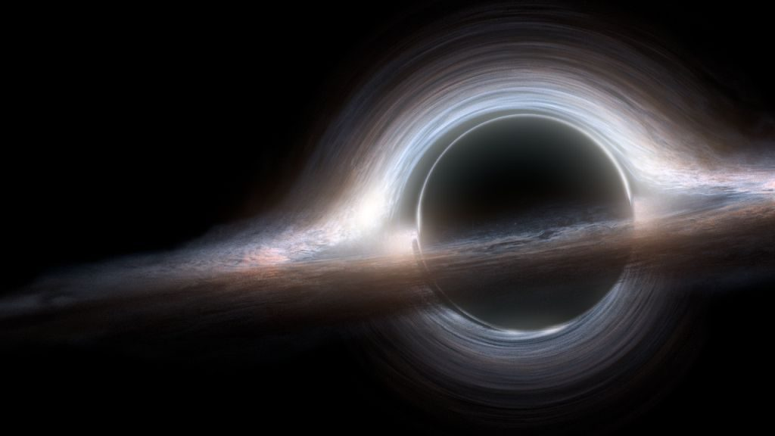
Teori
Event Horizon
Hawking Radiation
NuStar
LISA
Swartzchild/Kerr
Gravitational Lensing
Rum og tid

Slide 4
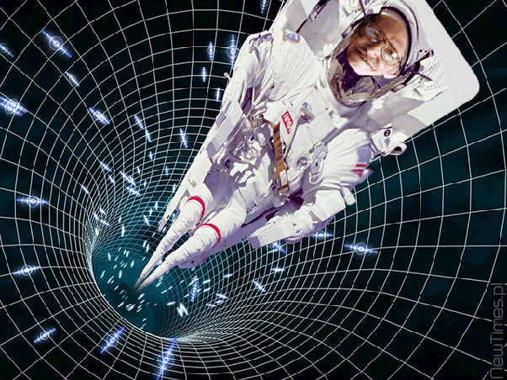
Event Horizon
”Point of no return”
Lys
Teori om mennesket der falder ind i et sort hul
Spaghettification

Slide 5
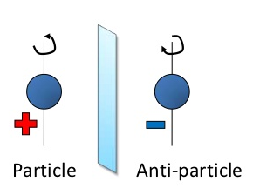
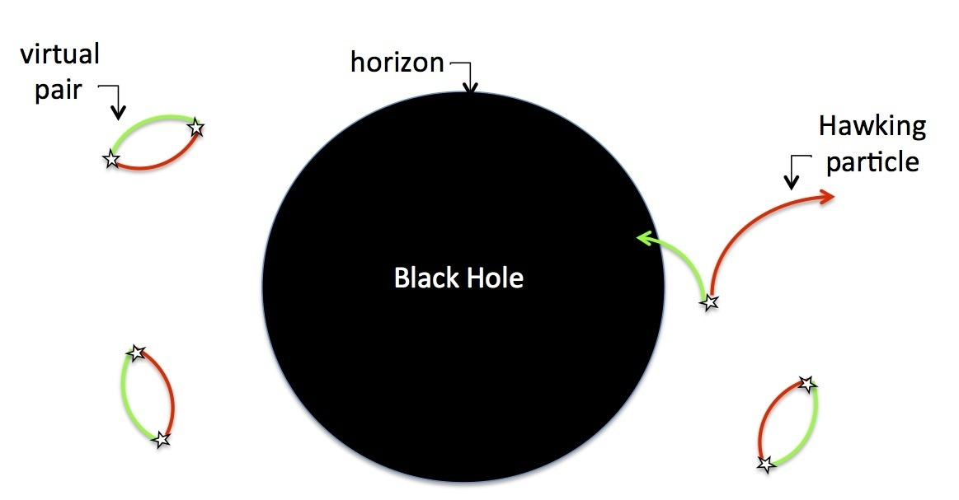
Hawking Radiation
Anti – Partikler
Mister Masse
”fordamper”

Slide 6
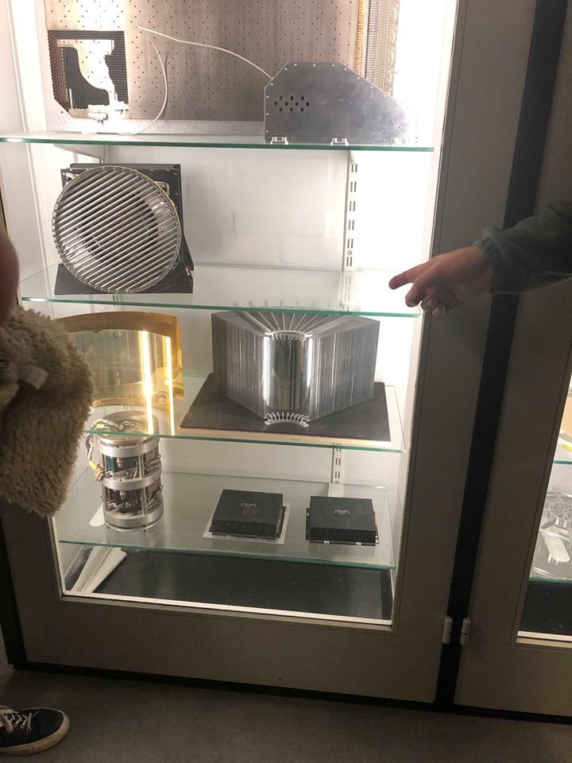
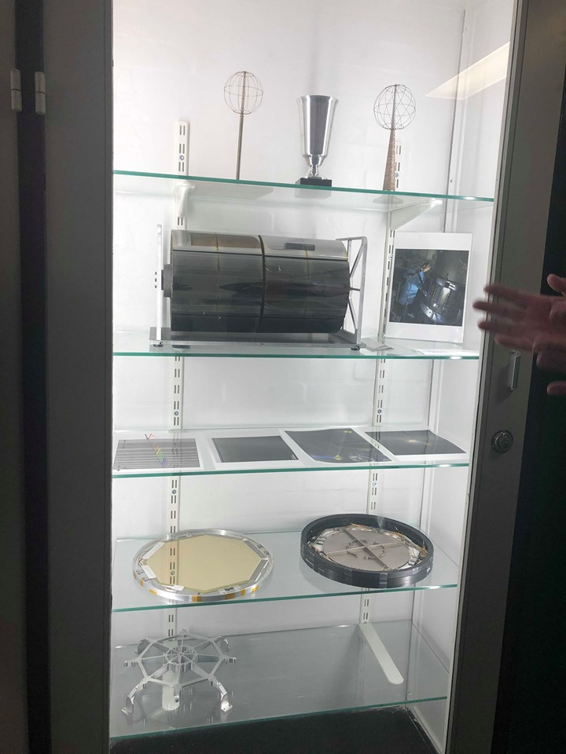
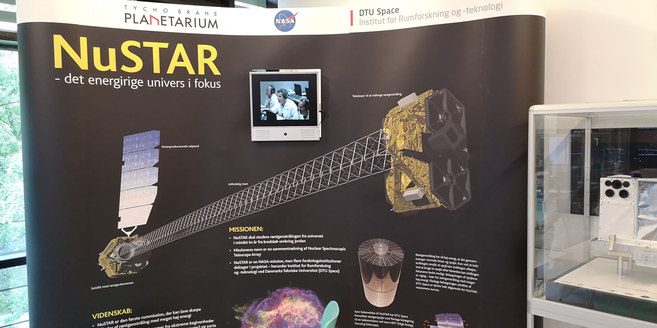
Nustar
Spejle der opfanger ”HÅRD” røntgenstråling fra sorte huller

Slide 7
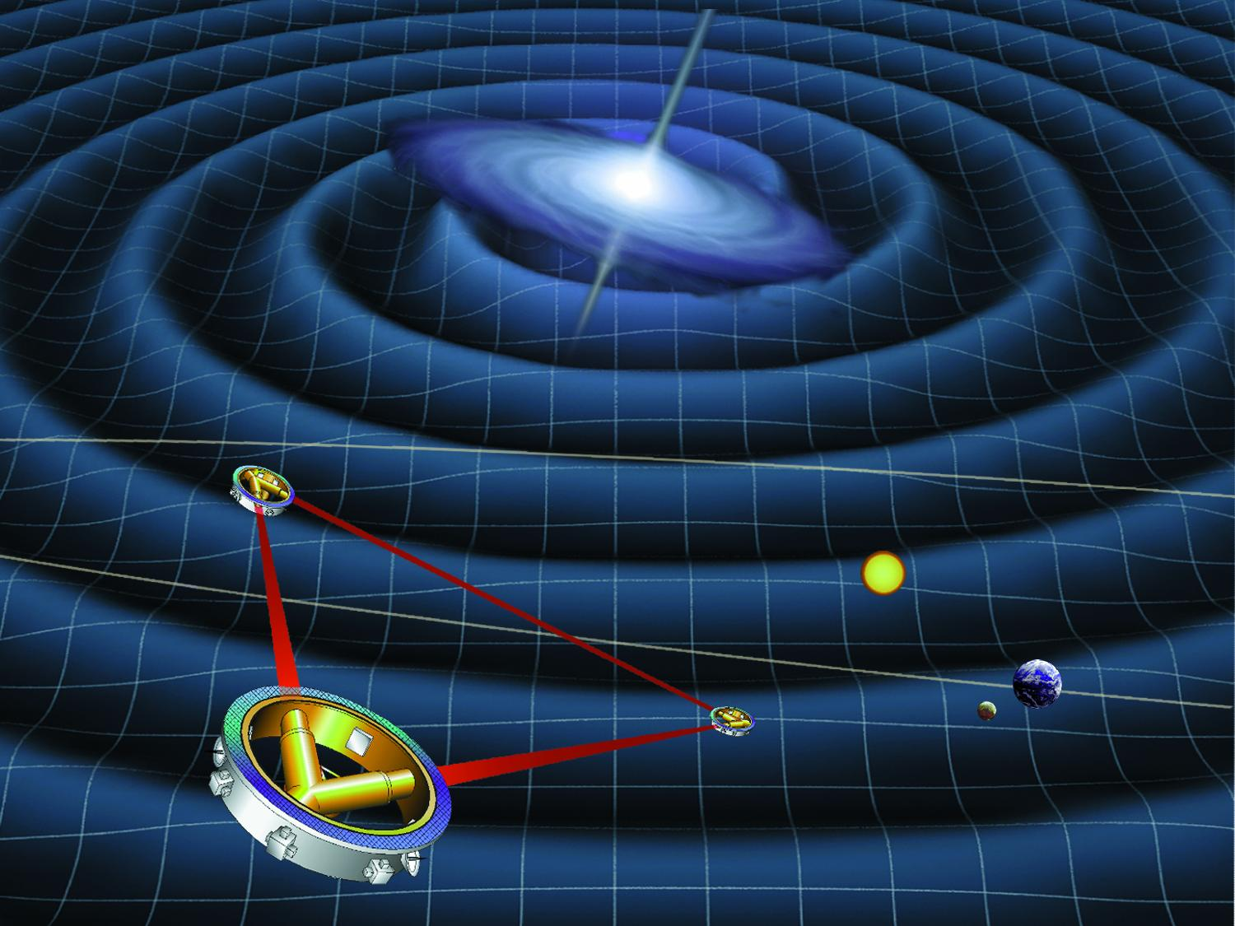
LISA
”Laser interferometer Space Antenna”
Tyngdekrafts bølger med lav frekvens
”Supermassive blackholes releaser”
Placere hvorhenne store sorte huller befinder sig
Expected launch 2034
”Lisa will broaden the study of gravitational waves much like the first observations at infared and radio wavelengths have revolutionised astronomy” – Paul McNamara , ESA

Slide 8
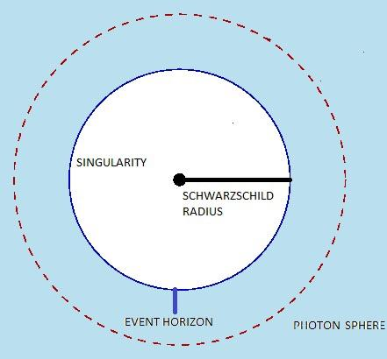
Schwartzchild / Kerr black hole
Schwartzchild
Statisk sort hul
Karakteriseres kun med masse
Kerr
Roterende sort hul
Elektrisk ladning

Slide 9
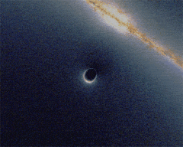
Gravitational lensing
Lys påvirkes af tyngdefeltet
Påvirke opfattelsen af fjerne objekter

Slide 10
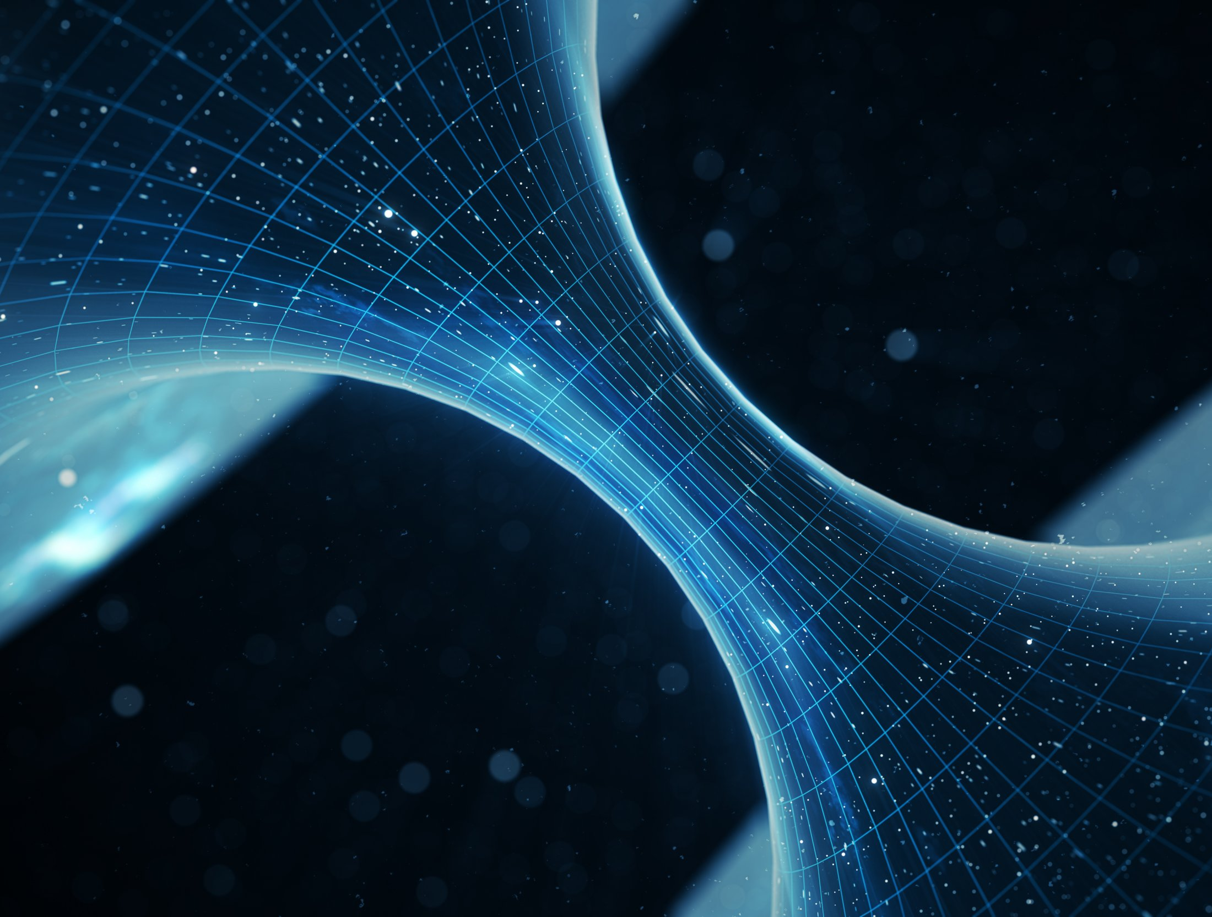
Rum & Tid
Redshift – George vs Einstein
Fart og tyngekraft påvirker tiden

Slide 11
Produkt
Film og postkort
En sjov måde at forklare/vise ”svære” teorier
Gøre folk nysgerrige i sorte huller.
Står på skuldrene af teori

Slide 12
Film
https://www.youtube.com/watch?v=mmG7sXysEpQ
Teaser: https://www.youtube.com/watch?v=mmG7sXysEpQ&feature=youtu.be&fbclid=IwAR3BeZCVC6ItE4s_WJRVnkJ50TM3XHKLURtUNmHUZeyKG_kdkNFzN8rhLkU

